Slide 1


Deep learning in environmental remote sensing: Achievements and
challenges
汇报人：张珈玮

Slide 2
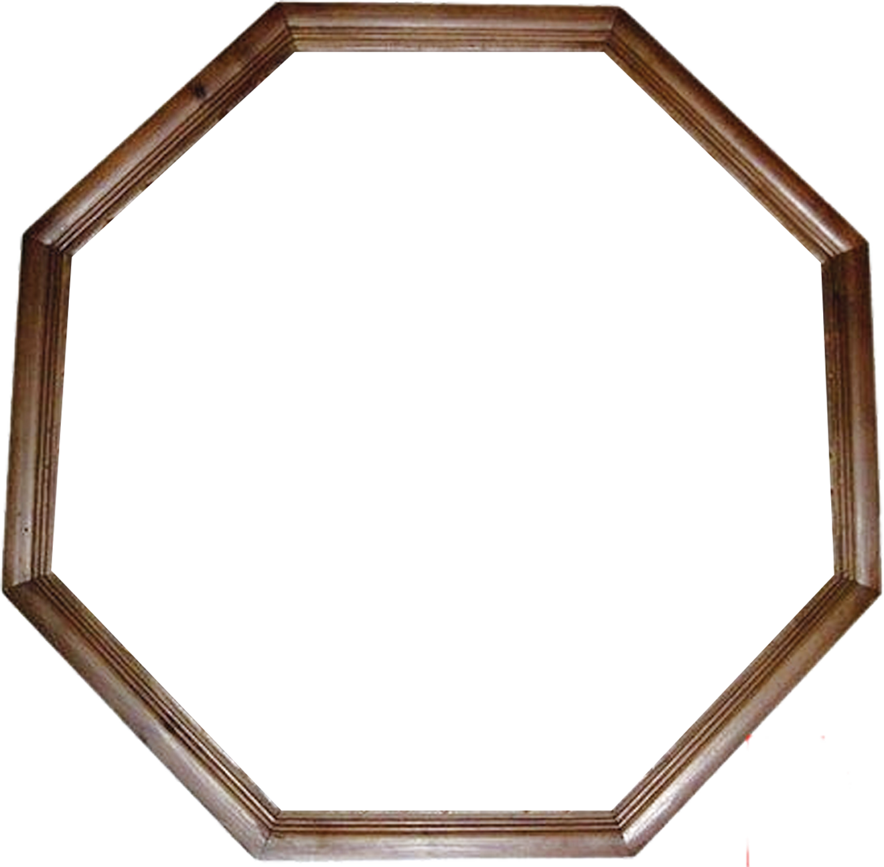
一
简介
二
DL在环境遥感应用
目录
三
基本DL框架
四
应用程序
五
讨论与建议
六
结论

Slide 3

一
简介

Slide 4
简介
卫星遥感技术为地球资源调查、局部和区域环境变化监测乃至全球变化研究提供了先进的探测和研究手段。
遥感数据主要基于物理模型的环境参数监测，但会导致环境遥感的精度有限。
DL模型能够准确地近似准确的表达复杂非线性环境参数之间的关系，在遥感图像中进行多尺度和多层次特征提取方面展现出很大的优势，在图像处理和分类问题中有着很高的性能。
本篇将重点介绍深度学习在环境遥感推进过程中的应用。

Slide 5
二
DL在环境遥感应用

Slide 6
DL在环境遥感应用
土地覆盖制图
与传统的基于规则和ML的分类方法相比，基于DL的分类方法在分类精度方面具有显著优势，特别是在复杂的城市地区，随着土地覆盖制图卫星影像分辨率的需求不断提高，基于DL的土地覆盖分类方法在当前的应用中显示出了潜力。
土地覆盖制图
环境参数检索
DL在环境遥感应用
数据融合与缩减
信息化建设与预测

Slide 7
环境参数检索
深度学习可以为某些缺乏可靠物理模型的环境现象提供一种替代的、可行的环境参数检索方法。
信息化建设与预测
得益于深度学习模型具有强大的非线性表示能力，深度学习在遥感数据缺失信息重建和预测方面的潜力。
数据融合和缩减
数据融合和降尺度的关键问题是如何建立各种数据之间的关系，而DL擅长捕获遥感观测的抽象特征，并通过多层学习学习不同观测之间的潜在关联，且这些特征受传感器类型和空间尺度等观测属性的影响较小，因此，由深度学习模型中建立起来的关系具有良好的鲁棒性。

Slide 8
三
基本DL框架

Slide 9
基本DL框架
循环神经网络（RNN）、长短期记忆(LSTM)和门控循环单元(GRU)
BPNN反向传播神经网络
CNN卷积神经网络
典型传统神经元网络框架
基本DL框架
GRNN广义回归神经网络
AE自编码器
DBN深度信念网络

Slide 10
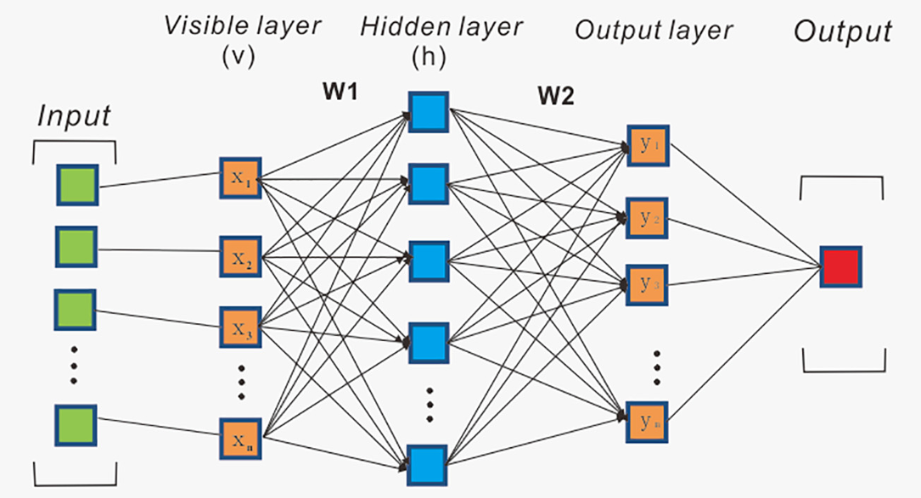
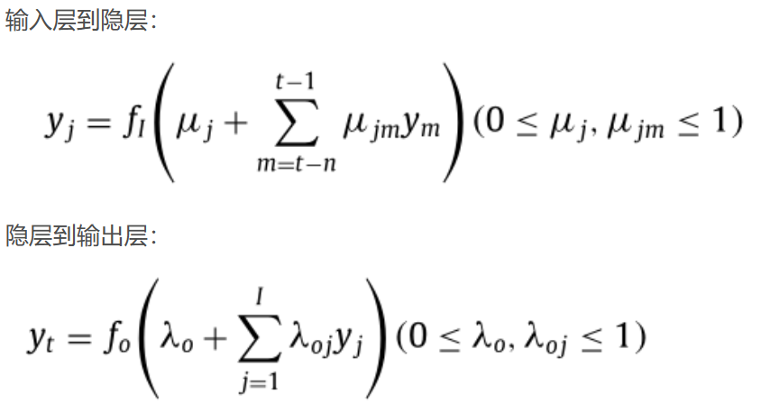
BPNN--反向传播神经网络
BPNN是一种基本的神经网络。右图中，在一个输入层和一个输出层之间至少存在一个隐藏层。在每一层中都可以找到几个节点或神经元。BPNN算法主要包括正向信息传播和误差反向传播，输入层的神经元依次通过每个隐藏层，最终到达输出层。如果在输出层中没有得到预期结果，则将误差反向传播，迭代更新每个隐藏层的神经元权重，最终使其最小化。
数学关系可以表示如右图：

Slide 11
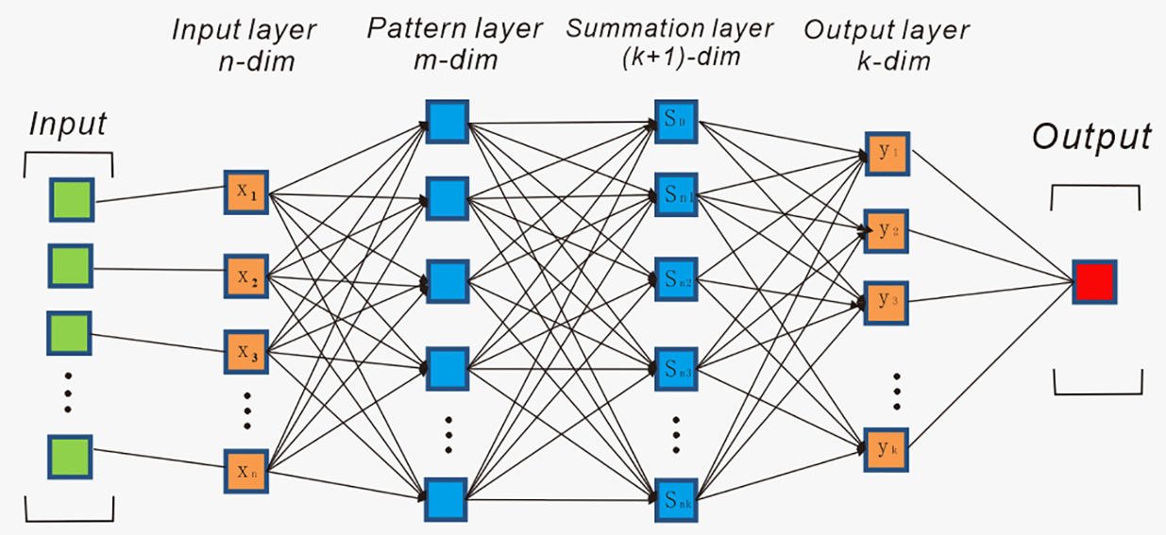
GRNN--广义回归神经网络
GRNN是一种特殊类型的径向基神经网络，它通常包括四层:输入层、模式层、求和层和输出层，每一层包含几个神经元。样本维数是输入层中神经元的数量。在模式层计算高斯函数，神经元数为训练样本数。求和层神经元分为两部分。第一个神经元输出模式层的算术和，其余k个节点输出模式层的加权和。标签的维度k是输出层中神经元的数量。输出层中的每个神经元等于求和层对应的神经元除以求和层中的第一个神经元。具体来说，GRNN是一个完全的前向传播网络，没有BP的误差反向传播。

Slide 12
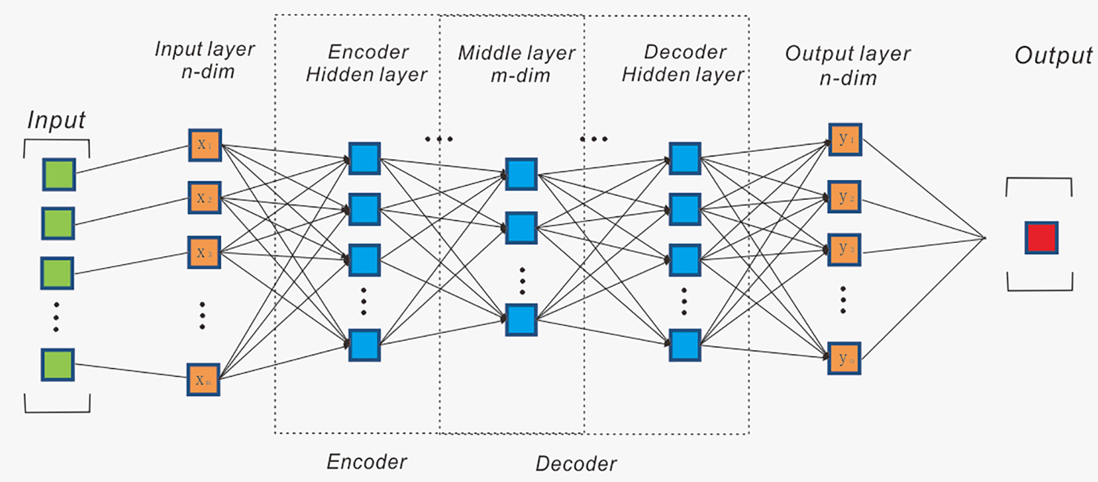
AE--自编码器
AE是深度学习的重要组成部分，能够以无监督的方式学习数据编码。声发射可以分为编码器和解码器两部分，每一部分都可以看作是介于输入层和输出层之间的几个隐藏层。编码器将输入的高维样本数据降维以输出低维编码数据。然后将低维编码数据作为解码器输入。通过解码器的升维运算，得到与编码器输入的高维数据具有相同维数的输出结果。采用BP算法更新隐层权值，使声发射输出尽可能接近输入。这一条件也被用作评价声发射性能的标准。声发射适合于遥感区域高维数据的压缩解纠缠任务。

Slide 13
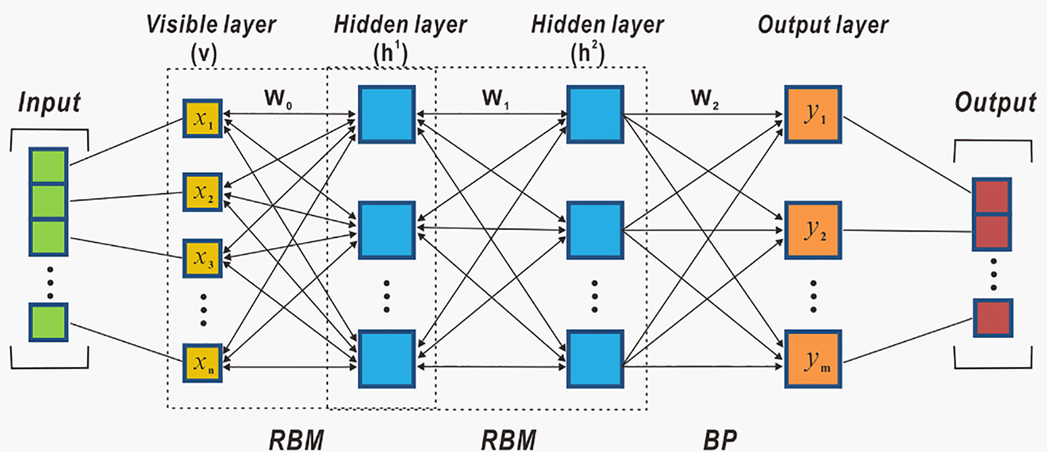
DBN--深度信念网络
DBN是一种生成式图形模型，也是DL的另一个重要组成部分。经典DBN包含多个受限玻尔兹曼机(restricted Boltzmann machine, RBM)，并以BP层结束。每个RBM包括一个可见层，然后是一个隐藏层。每一层包含一定数量的神经元。rbm之间存在联系，但层内的单元之间没有联系。从第一层开始，RBM的上层隐藏层作为下一个RBM可见层输入。在训练过程中，对DBN进行逐层训练，每层的权值逐层固定，得到近似权值。最后，利用BP算法对各层权重进行微调，得到最终的DBN模型。DBN克服了加权参数随机初始化导致的局部最优和训练时间长等缺点。它只需要局部搜索参数空间;因此，收敛时间大大缩短。证明了DBN模型的准确性和高效性。

Slide 14
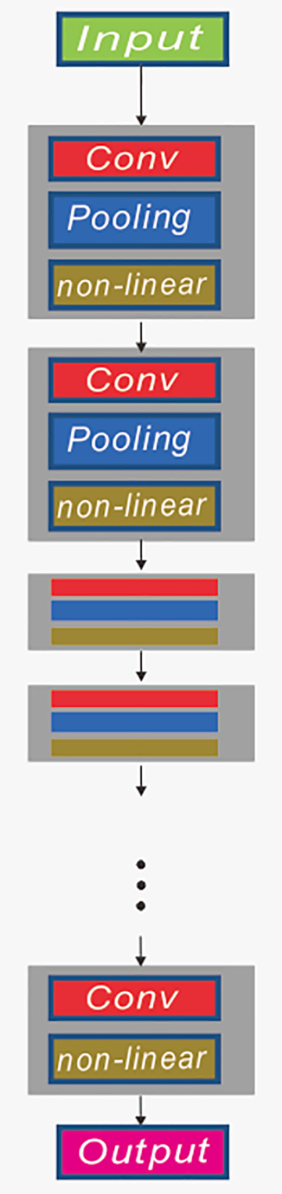
CNN--卷积神经网络
CNN由一系列堆叠在输入和输出层之间的基本单元组成。每个基本单元可能包括以下操作层:卷积层、池化层和激活层。在卷积层中，使用多个局部滤波器对输入数据进行卷积运算。通常获得与输入数据具有相同维数的输出数据。池化层可以通过各种操作，如最大池化和平均池化操作，从输入数据中获得低维数据。激活层的非线性运算增加了CNN的非线性拟合能力。输出和标签数据共享相同的维度，并且应该通过这一系列收缩操作尽可能地彼此接近。CNN通常通过BP更新权值，其方式与BPNN相同。CNN减少了计算量，并充分利用了样本中的相对位置信息。但同时也需要大量的训练数据，计算成本高。

Slide 15
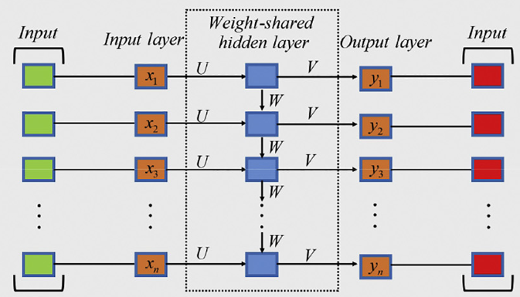
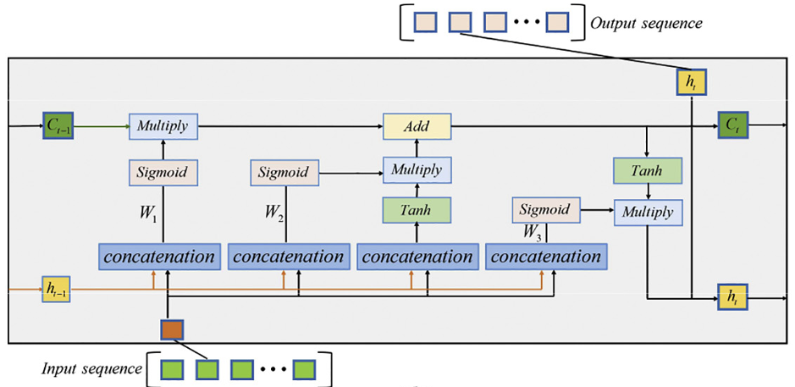
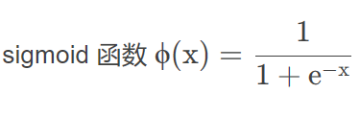
RNN、LSTM、GRU--循环神经网络、长短期记忆、门控循环单元
RNN、LSTM和GRU是可以处理序列，利用序列数据之间的相关性，生成序列的模型。RNN有三个主要部分，其中有几个隐藏层。将输入序列的每个单元依次输入到RNN中，得到该阶段对应的输出序列单元，并将信息传输到下一阶段。这样执行的目的是为了利用序列内的相关性。作为RNN的改进版本，LSTM包含遗忘门、输入门和输出门，用于控制对前一状态的滤波。这种结构的目的是获得对现在有影响的之前的状态，而不是最近的状态。
RNN
LSTM

Slide 16
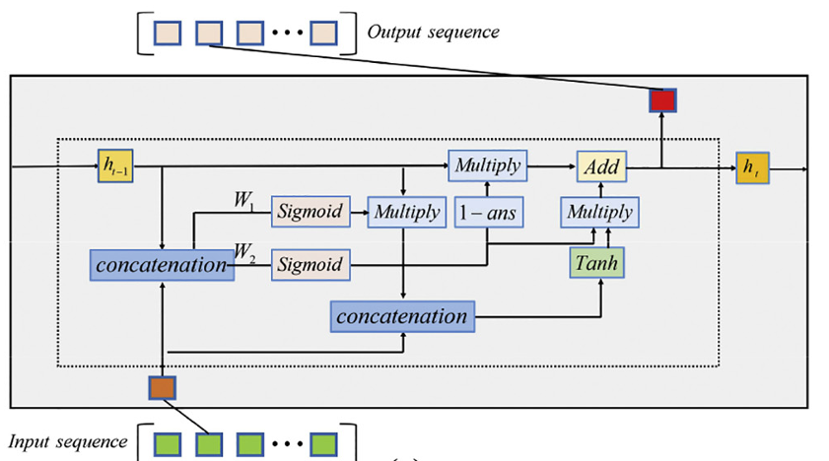
GRU是LSTM的优秀变体，其参数少得多，结构简单，但效果与LSTM相同，甚至更好。GRU包含两个主要的门，即复位门和更新门，用于控制长期信息的流动。重置门控制当前阶段将利用多少先前的信息，更新门决定当前和下一阶段将放弃先前信息的哪些部分。
RNN由于其在短序列处理方面的优异性能，已成为分析遥感时间序列变化的重要模型。
在长序列数据处理方面，LSTM具有更好的泛化能力。
GRU作为LSTM的一种变体，可以用更少的训练时间处理长时间序列，但得到的结果质量更好。
GRU

Slide 17
四
应用程序

Slide 18

应用程序
土地覆盖
图像分类是一种常见的深度学习应用。DL已成功应用于土地覆盖分类，其中一个显著进步是它能够通过监督学习自适应地从图像中学习判别特征。在利用深度学习对遥感影像进行土地覆盖分类时，DL进一步利用遥感影像中丰富的光谱和时间信息来获得更好的分类结果。此外，用于土地覆盖分类的DL方法的输入可以是单源图像数据，也可以是多源数据的组合。近年来研究中应用于土地覆盖分类的深度学习方法可以根据空间表示水平大致分为两类:场景和像素
场景级方法通常用于处理土地利用场景分类问题，输入图像通过模型中的池化层逐步下采样，以支持卷积层对多尺度和多层次特征的提取，然后利用完全连接层进行最终的类概率预测。
像素方法主要用于像素到像素的土地覆盖分类，通过学习端到端深度模型对图像中的每个像素进行分类。这类方法通常基于中心像素/物体的局部窗口标记输入图像的每个像素/物体，更有效的是，全卷积网络可以进行像素到像素的分类。

Slide 19
植被参数
由于植被特征与遥感观测数据之间的关系，可以从遥感数据中检索植被参数，且优于传统的线性回归方法。
不同植被参数对不同遥感观测值的敏感性不同，用于反演的辅助变量也不同。NN和DL模型通常需要大量的训练样本。一些物理模型和经验模型可以模拟冠层反射率、后向散射信息和植被参数值，为建立数据集提供了相当大的便利。
由于传感器的特性，单个遥感数据源通常存在时间、空间和光谱分辨率的冲突。这些冲突导致了数据应用程序的限制。多源遥感数据融合可以弥补数据间的缺陷。
在各种植被参数的检索精度方面，深度学习模型比传统的线性回归方法具有优势。然而，在无损获取长时间序列真实的原位植被样本方面仍然是目前研究的一个难题。一种新型的环境遥感技术，即全球导航卫星系统反射技术(GNSS-R)，为获取原位植被参数提供了一种新的模式。
农业产量预测
大面积的农业产量预测可以帮助决策者和粮食销售机构制定进出口计划中，有些因素可以利用大面积的遥感数据得出，提高预测模型的精度。
DL被用来与农业产量相关的光谱植被指数是基于作物特征与遥感特征之间的生物生理关系，将红、绿、红外光谱波段进行数学组合，用来建立辅助变量和作物产量之间的预测模型，从输入数据中提取用于对象估计的重要特征。
由于作物类型、地形、气候等因素的影响，预测模型的鲁棒性较弱。高精度的预测通常仅限于研究区域。因此，提高作物产量预测模型的通用性和可迁移性是今后研究的热点和难点。

Slide 20
地表和空气温度（Ta）
在过去的几年里，各种基于神经网络和深度学习的方法被开发出来用于估计LST和Ta，获得了高时空分辨率的地表温度和温度。利用不同的算法和文献数据，可以实现不同LST和Ta产品的连续高时空分辨率重构。LST和Ta领域取得了实质性进展。然而，还需要进一步的研究。随着传感器技术的快速发展，未来必须提高地表温度和Ta产品的时空分辨率。
气溶胶
气溶胶是最重要的大气变量之一，通常由卫星遥感监测的气溶胶光学深度(AOD，或气溶胶光学厚度)通常通过大气RTM获取。深度学习和神经网络在推断统计关系方面表现出了很好的表现，应用的两个主要方面是AOD检索和AOD产品的偏差校正，与神经网络相比，深度学习具有更强的信息提取能力和更大的潜力，可以更好地拟合多波段辐射信息与AOD之间的关系。
颗粒物(PM)
PM被确定为与粉尘有关的空气污染物，可增加发病率和死亡率风险。与基于参数回归的统计模型相比，神经网络和深度学习显示出拟合非线性关系以及对输入和输出变量分布的假设较少的优势。由于DL具有拟合非线性关系和模拟物理模型的卓越能力，因此它在直接从卫星TOA反射率中获取PM方面显示出相当大的潜力。
将地球“大数据”(如遥感、社会遥感和气象数据)引入PM遥感是一个有用的解决方案。

Slide 21
降水
降水是全球水循环的基本组成部分，是气象学、生态学和水文学的重要参数。遥感技术提供了全球尺度的高分辨率卫星降水产品，以补充地面测量网的稀疏和不均匀以及气象雷达降雨验证的缺失。神经网络已成功地应用于卫星降水估算。与经典方法相比，经过训练的神经网络可以保持卫星测量的质量，提高计算速度。深度学习技术已被有效地用于提高SRE精度，减少偏差和误报。
土壤湿度(SM)
土壤水分，特别是地表(0-5 cm)土壤水分在全球水收支和水循环中起着至关重要的作用。准确的SM估计对于洪水预报和干旱监测等许多实际应用至关重要。神经网络将SM与卫星观测(主要是被动传感器的C-/X-/ l波段亮度温度和主动仪器的C波段后向散射系数)和相关的地表特性(如地表温度和VWC)联系起来。这个条件可以简化不适定反演问题。
积雪
积雪是气候变化的信息指标，因为它可以影响地表能量平衡、水文过程和生态系统功能(Xiao et al ，2018)。
目前，人工神经网络已广泛应用于SD、SWE和分数积雪的估计中，有效地提高了这些积雪参数的估计精度。人工神经网络由于其良好的非线性映射能力，被广泛应用于雪参数的估计，包括SD、SWE和分数雪覆盖，证明了人工神经网络提高雪参数估计精度的能力。

Slide 22
蒸发散
神经网络越来越多地用于ETo估计，优于传统的反演方法，包括FAO-PM方法、Hargreaves方程、多元线性回归和其他经验方法，有效的估算大尺度的环境温度。但尽管神经网络已经广泛应用于ETo建模和检索，但深度学习技术在估计ETo方面仍处于初级发展阶段，但潜力巨大。
辐射参数
辐射参数是了解地表-大气能量交换过程和优化能源可持续利用系统不可或缺的组成部分与传统方法相比，神经网络和深度学习可以更好地处理非线性和复杂关系。在这一领域还需要进行更多的工作。必须考虑正确选择最相关的输入变量并提高精度。此外，还应进一步探索提高不同表面(如平铺面和倾斜面)的辐射估计精度。
海洋颜色参数
海洋颜色遥感的本质是获取海洋颜色参数含量，并利用这些参数含量推导出净初级产量等各种生物地球化学成分。标准数据产品具有很大的不确定性，这些不确定性被神经网络减少了。利用深度学习技术进行海洋颜色参数的检索，由于测量某些参数作为样本数据或验证深度学习技术的鲁棒性和泛化能力的站点稀少和不足，限制了深度学习技术的应用。应进一步努力探索深度学习算法在海洋颜色遥感数据中的潜力。

Slide 23
五
讨论与建议

Slide 24
简介
DL与物理模型
环境遥感涉及许多以系统物理理论为基础的物理模型。与物理模型相比，深度学习模型为什么和如何工作需要进一步的解释。在现阶段，由于DL可以有效地模拟环境遥感的物理过程，简化物理计算，因此常被用于补充物理模型。这表明了DL设计中的一些物理含义。
本篇认为深度学习不能完全取代物理模型，基于物理的模型与深度学习的结合可能为环境遥感打开一扇充满希望的大门。
DL与物理模型
讨论
将地理规律融入DL
小样本和迁移学习

Slide 25
六
结论

Slide 26
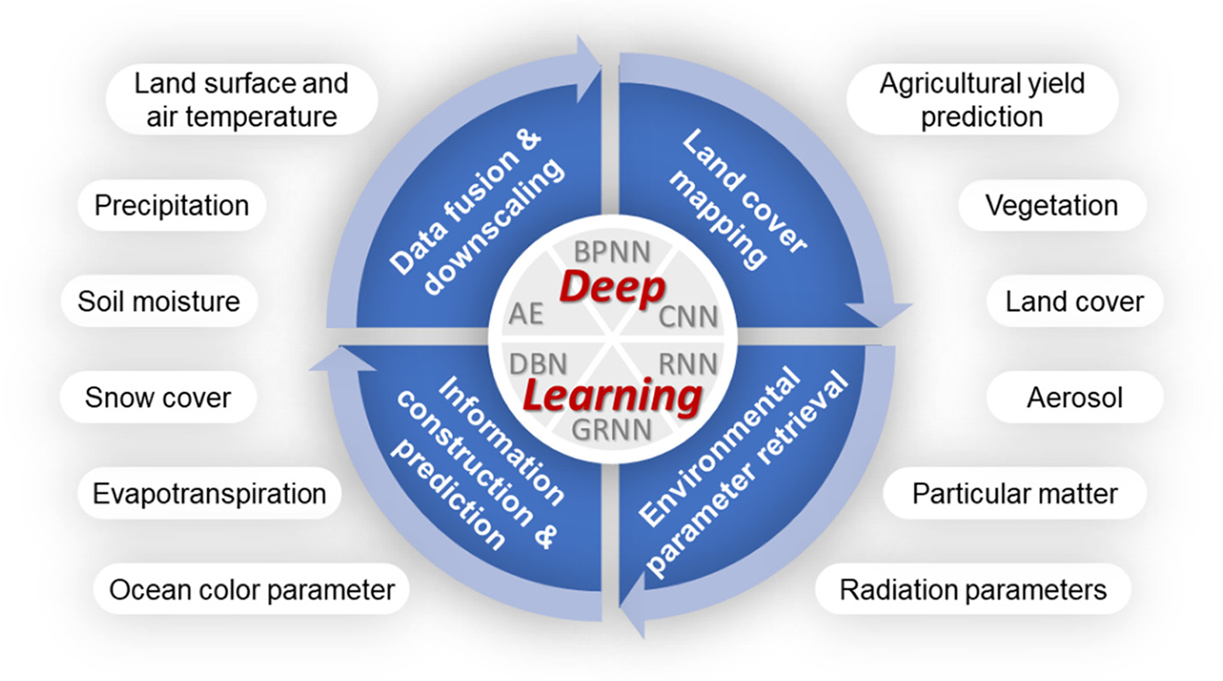
结论
DL技术起源于ML领域，最初用于图像处理任务。近年来，这些技术已应用于遥感信息分类和定量参数检索，包括土地覆盖制图和环境参数检索。深度学习技术已经在在环境遥感领域取得了巨大的成就。
将迁移学习和深度学习相结合可能是让这些模型在有限样本条件下高效工作的一个很好的选择。

Slide 27
感谢聆听

